Slide 1
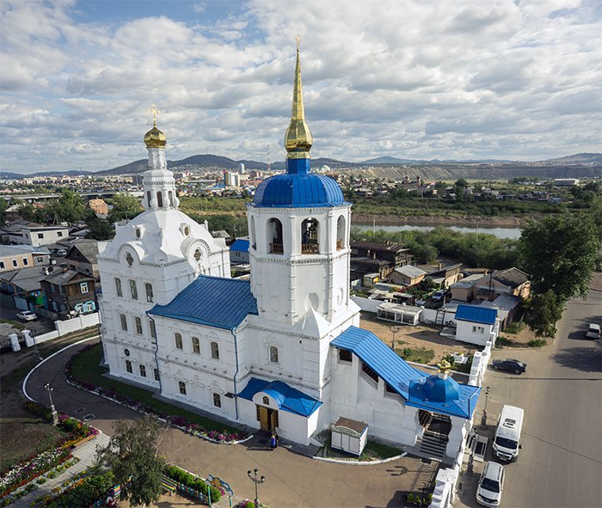
Презентация - проект «ХРАМЫ нашего города» подготовительная группа
Выполнила. Грязнова Т. М.

Slide 2
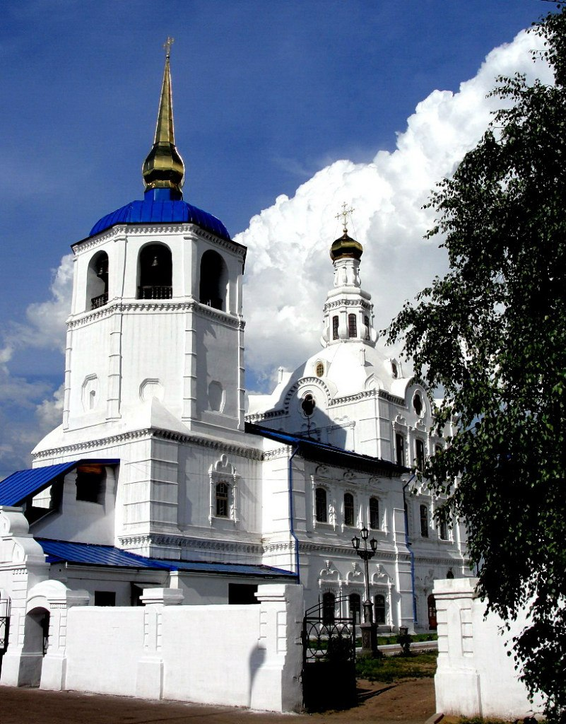
Знакомство детей со Свято-Одигитриевским Собором. г. Улан-Удэ
Цель: Знакомство детей с православными храмами нашего города
Задачи:
Образовательные: Учить детей внимательно слушать, отвечать на поставленные вопросы. Дать детям представление о храмах родного города.
Развивающие: Активизировать словарь детей; способствовать развитию памяти для усвоения материала
Воспитательные: Прививать любовь к родному городу, его архитектурным постройкам

Slide 3
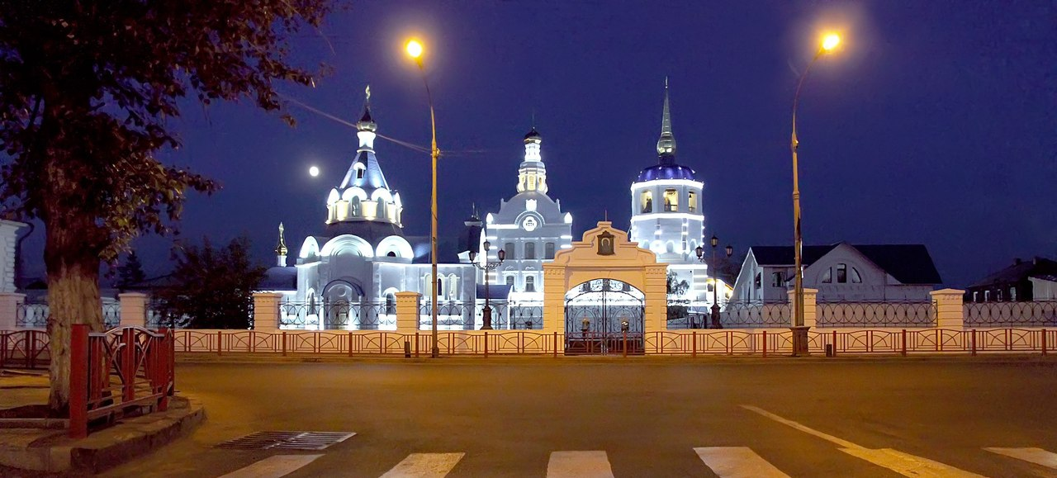
Тип проекта: долгосрочный (2-3 месяца)
Участники: дети, родители, воспитатель подготовительной группы
Время реализации: июнь
Работа с родителями: участие родителей в составлении и защите проектов, вывоз детей в храм, участие в конкурсах рисунков «Красота Божьего мира», «Пасха Красная»

Slide 4
Подготовительный этап
Сбор информации о храмах нашего города, подбор иллюстраций, фотографий, участие в конкурсах «Пасха Красная», «Красота Божьего мира».
ОСНОВНОЙ ЭТАП
Беседы «Почему строились храмы», « Отличительная особенность архитектуры при постройке»
Рассматривание фото « Я в храме», рисование храмов нашего города, «Герб, флаг, гимн нашего города»
Составление творческих рассказов «Мой Улан-Удэ», «Любимые памятники города», «Праздник Рождество в нашем саду»
Презентации «Троицкий и Вознесенский храм в чем сходство и отличия»
Рисование «Мой любимый храм»
ЗАКЛЮЧИТЕЛЬНЫЙ ЭТАП
Анкетирование у родителей
Диагностика элементарных представлений о городе у детей.
Оформление выставки рисунков.

Slide 5
Актуальность проекта:
У каждого человека есть свой любимый город. Сколько бы ни было лет человеку, он всегда помнит какие-то моменты из своего детства, а вместе с ними и места, где они происходили.
Актуальность данного проекта в том, чтобы дети всегда вспоминали город, в котором они родились и выросли, с теплотой и любовью, знали все его архитектурные достопримечательности.
С помощью этого проект формируется представление детей, о том, что родной город славен своей историей, традициями.
ОЖИДАЕМЫЙ РЕЗУЛЬТАТ:
Владение детьми информацией: памятники, храмы и достопримечательности города рассказывают о его возникновении и развитии.

Slide 6
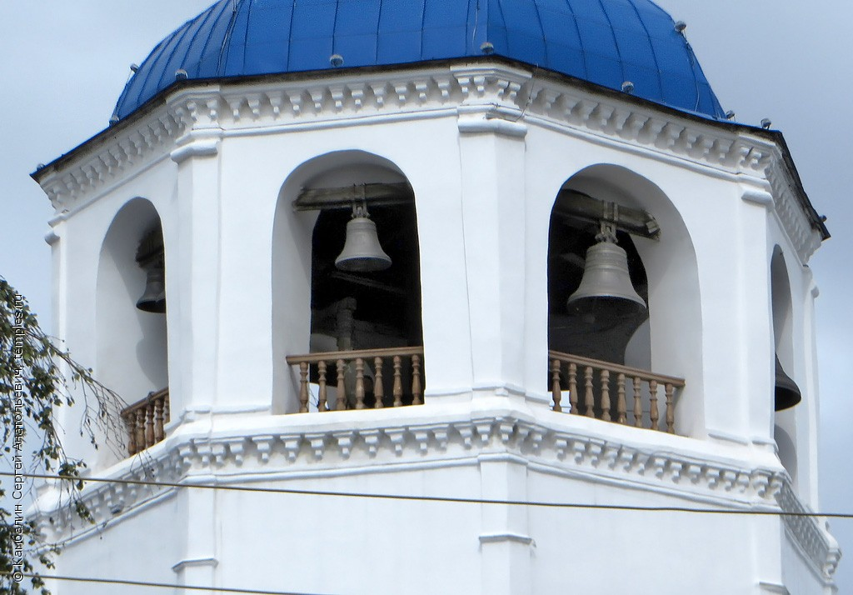
Свято-Одигитриевский Собор – главный храм нашего города. Он состоит из двух залов, которые называются «пределами» нижнего на первом этаже и верхнего на втором этаже. Каждый храм называется в честь какой-либо иконы. Этот храм назван в честь иконы Одигитрия. У храма есть вход, «врата», куда заходят люди. Завершается постройка храма куполами, они располагаются на самом верху. Купола сделаны в виде башенок, на нашем храме они синие. Под куполами располагается звонница – это специальная площадка, под сводами которой висят колокола разных размеров. В большие праздники в колокола звонит специальный человек, которого называют – звонарь.

Slide 7
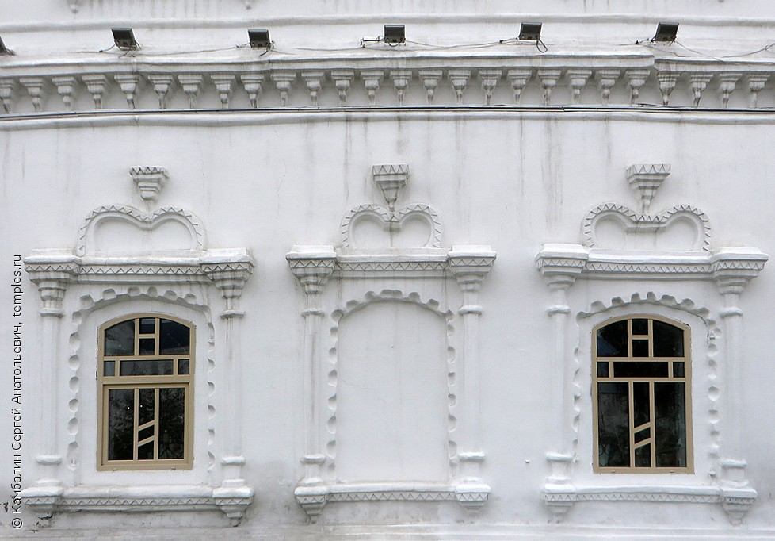
Над воротами храма установлена икона Одигитрии. Храм как и другие сооружения имеет окна, которые украшаются крестами. Сначала человек заходит в притвор – это небольшая комната. Где он может снять верхнюю одежду, отдохнуть, собраться с мыслями. Храмы бывают каменные и деревянные. Если посмотреть на храм сверху. То можно увидеть. Что он построен в виде корабля, так же храмы строят в виде креста.

Slide 8
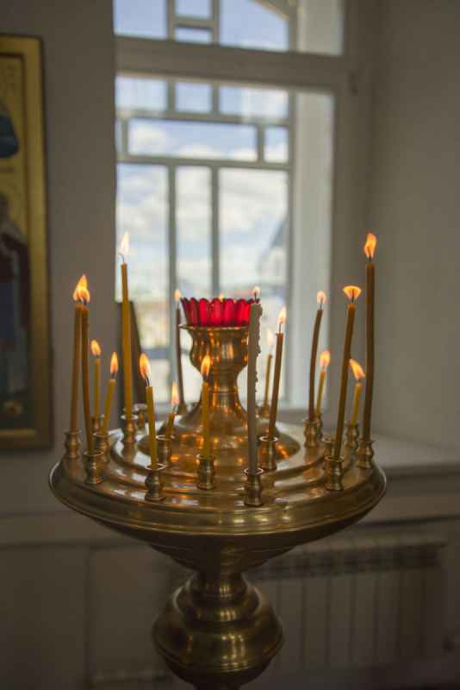
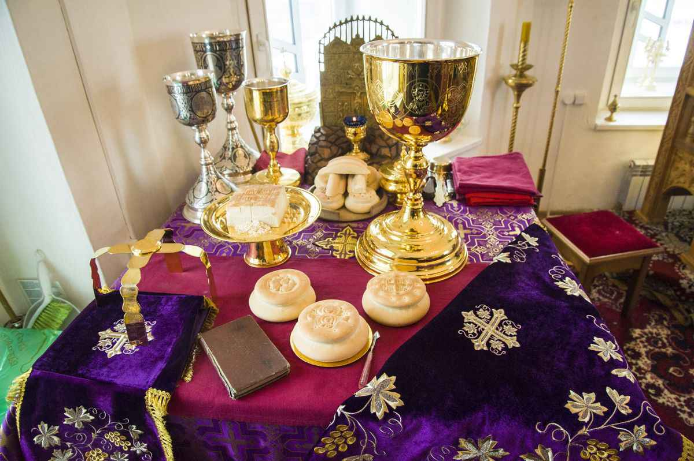
Далее в храме располагается самое большое помещение – главный предел. В центре стоит иконостас, на котором изображено много икон. Все остальные иконы расположены на стенах всего храма. В храме нельзя разговаривать, громко шуметь, слушать музыку и беседовать по телефону. Если человек хочет зажечь свечу он потихоньку подходит к иконе, не мешая другим. За иконостасом находится алтарь – самое главное место в храме. Входить туда можно только священникам. В храме всё построено красиво и аккуратно.

Slide 9
